Slide 1
الأَعْمَالُ والمِهَنُ
Notes:
Works and Professions

Slide 3
مُوَظَّفٌ
مُوَظَّفٌ
Notes:
Clerk

Slide 4
مُوَظَّفَةٌ
مُوَظَّفَةٌ
Notes:
Female Clerk

Slide 5
قَصَّــابٌ
قَصَّابٌ/جَزَّارٌ
Notes:
Butcher

Slide 6
مُهَنْدِسٌ
Notes:
Architect/Engineer

Slide 7
صَحافِيّ
صَحافِيّ
Notes:
Journalist/Reporter

Slide 8
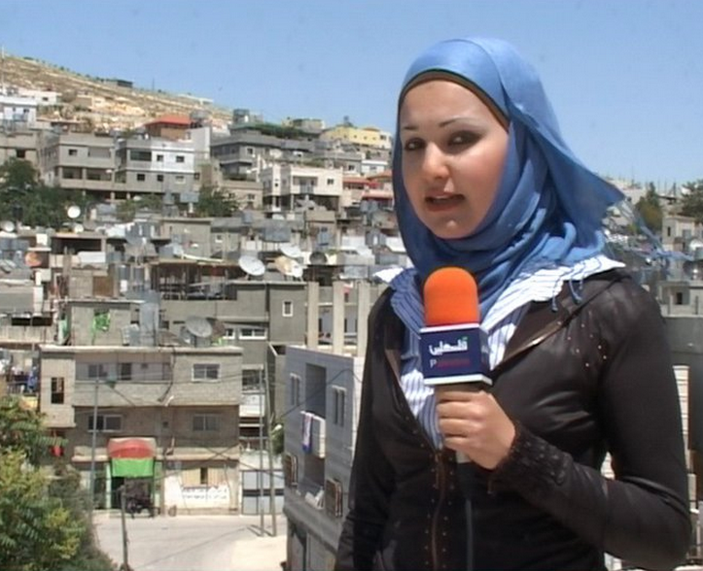
صَحافِيّة
Notes:
Female Journalist/Reporter

Slide 9
قائدُ الطّائِرَة
Notes:
Pilot

Slide 10
دَهَّـــان/ صَـبَّــاغ
Notes:
Painter (a person who paints buildings, walls, ceilings, and woodwork, especially as a job)

Slide 11
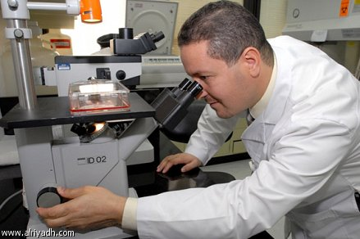
بَـاحِــث
Notes:
Scientist/ Researcher

Slide 12
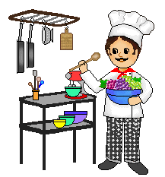
طَبَّــاخ
Notes:
Chef

Slide 13
طَبَّــاخَــة/ رَبَّـةٌ بَيْتٍ
Notes:
Female Chef

Slide 14
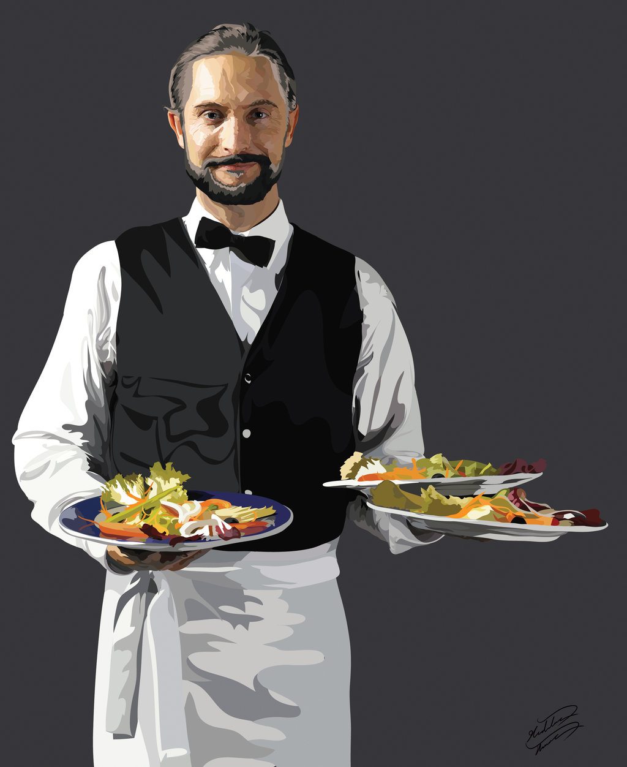
نادِل
Notes:
Waiter (a man whose job is to serve customers at their tables in a restaurant) من يقوم على خدمة الناس في الأكل والشراب (الجمع نُدُل)

Slide 15
عَامِلُ النَّظَافَةِ
Notes:
Cleaning man

Slide 16
مُصَوِّر فُوتوغرافيا
Notes:
Photographer

Slide 17
مِيَـكَـانِيــكِيّ
Notes:
Mechanic (حرفي تصليح السيارات والآلات)

Slide 18
مُعَـلِّمَــة
Notes:
Female Teacher

Slide 19
طَبِيبَةُ أَسْنَانٍ
Notes:
Dentist

Slide 20
خَـيَّــاطَـة
Notes:
Tailor/Dressmaker

Slide 21
طَـــبِيبٌ
Notes:
Doctor

Slide 22
جَـرَّاح
Notes:
Surgeon

Slide 23
طَبِيبَةُ الحَيَوانات
Notes:
Veterinarian

Slide 24
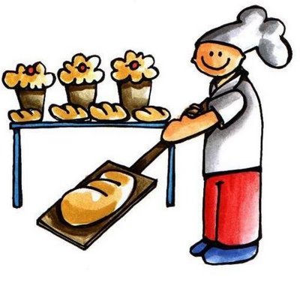
خَـــبـَّـــاز
Notes:
Baker

Slide 25
شُـرْطِــيٌّ
Notes:
Cop/Officer

Slide 26
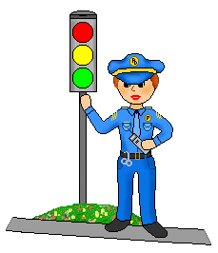
شُـرْطِيّ المُـرور
Notes:
Traffic Officer/Patrolman

Slide 27
سَاعِي البَرِيد
Notes:
Postman

Slide 28
صانِع أحْذِية
Notes:
Shoemaker

Slide 29
رَجُلُ الإطْفاء
Notes:
Firefighter

Slide 30
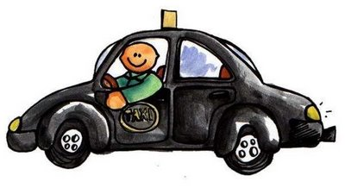
سَـائِق
Notes:
Driver

Slide 31
جُنْدِيٌّ
Notes:
Solider

Slide 32
بَـــنَّـــاء
Notes:
Construction worker

Slide 33
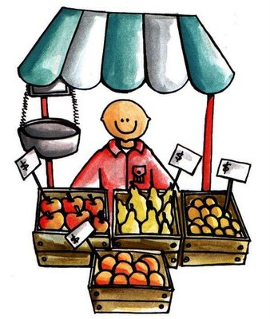
بائِع الفَـاكِـــهة
Notes:
Fruit seller

Slide 34
لا تُؤَجِّلْ عَمَلَ اليَومِ إلى الغَد
مُعَلِّمَتِي: نعيمة مُصطَفى
Notes:
Fruit seller

